Slide 1
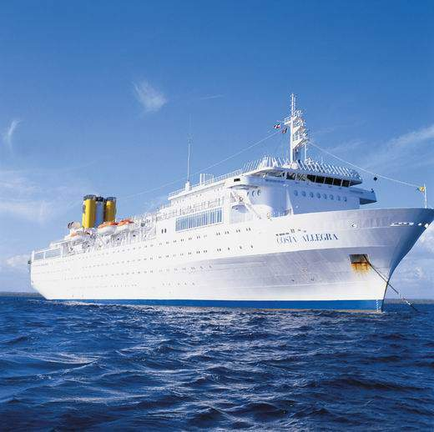
7 船长

Slide 2
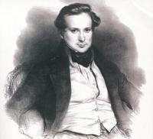
雨 果 简 介
维克多·雨果（1802—1885），十九世纪法国文学大师，诗人、小说家、剧作家、文艺评论家、政论家。被誉为“法兰西的民族诗人”，浪漫主义文学运动的领袖。小说代表作有《九三年》、《巴黎圣母院》和《悲惨世界》。

Slide 3
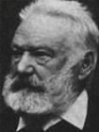
雨 果 简 介
1885年5月22日雨果在巴黎与世长辞, 法兰西举国为他志哀。100多年来，法国人民和世界各国人民一直缅怀这位伟大的法国文化先驱者。 《巴黎圣母院》和《悲惨世界》多次被拍成电影，在世界上广为流传，成为经典之作。

Slide 4
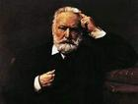
【法国】维克多·雨果

Slide 5
作品简介
《巴黎圣母院》（1831）是雨果第一部大型浪漫主义小说。它以离奇和对比手法写了一个发生在15世纪法国的故事：巴黎圣母院 副主教克罗德道貌岸然、蛇蝎心肠，先爱后恨，迫害吉卜赛女郎爱斯梅拉尔达。面目丑陋、心地善良的敲钟人卡西莫多为救女郎舍身。 小说揭露了宗教的虚伪，宣告禁欲主义的破产，歌颂了下层劳动人民的善良、友爱、舍己为人，反映了雨果的人道主义思想。
《悲惨世界》最能代表雨果的思想艺术风格，他以卓越的艺术魅力展示了资本主义社会奴役劳动人民、逼良为娼的残酷的现实。 然而，作家深信唯有道德感化是医治社会灾难的良方。小说虽不乏现实主义因素，但就人物形象的塑造、环境的描写，象征和对比手 法的运用等方面而言，仍然是一部浪漫主义的杰作。

Slide 6
学习目标
有感情地朗读课文，了解哈尔威船长是怎样开展救援的。通过对文中含义深刻句子的理解，进一步感受哈尔威船长忠于职守、临危不惧，无私无谓的精神。
2.学习本课生字新词。
3.积累课文中自己喜欢的语句。

Slide 7

qiǎn
yuān
cáo
生字学习
嘈 遣 渊
曼 薄 玛 泣
副 秩 舰 怖

Slide 8
màn mǎ qì zhì
诺曼底 玛丽 哭泣 秩序
fù jiàn bù bó
副队长 舰桥 阴森可怖 薄雾
轻歌曼舞 单薄 刻薄 玛瑙
泣不成声 军舰 恐怖

Slide 9
薄雾 笼罩 哭泣 嘈杂
一窝蜂 维持秩序 不可开交
简短有力 大副 肇祸 井然有序
斗殴 巍然屹立 沉着镇定 调遣
深渊 阴森可怖 凝视 忠于职守

Slide 10

用自己喜欢的方式阅读课文，说
说课文主要写了一件什么事？

Slide 11
一、被撞遇险。
二、指挥援救。
三、以身殉职。

Slide 12
课文按“遇险—自救—牺牲”为提纲可分为三部分：
第一段（1-2）讲述“诺曼底”号客轮正常航行中遭到“玛丽”号大轮船的猛烈撞击，船身被剖开一个大口子，海水直往船舱里灌，情况万分危急。
第二段（3-28）具体描写哈尔威船长镇定自若地指挥人们乘救生艇脱险的经过。
第三段（29-30）描写哈尔威船长指挥救出60人后，自己却随着“诺曼底”号沉入大海。

Slide 13
读读、想想、画画、议议
“诺曼底”号客轮是在怎样情况下被撞的？碰撞后的情况怎样？你是从哪儿体会到的？

Slide 14

被撞遇险
从哪些词句看出险情的严重性？当时的场面你能用一些什么词语来形容？
千钧一发
危在旦夕……

Slide 15
突然，沉沉夜雾中冒出一个阴森森的往前翘起的船头。

Slide 16
感悟理解
课文主要写的是船长，而作者却花了较多的笔墨描写险情，为什么？
侧面描写及对比手法有助于突出人物的个性，衬托人物的形象。

Slide 17
指挥援救
哈尔威船长做了哪些事？从中你发现他是一个什么样的人，是文中的哪些词句向你传递了这些信息，请圈画出来。

Slide 18
认真体会
哈尔威船长指挥自救时下达了哪些命令？为什么要下达这些命令？结果怎样？

Slide 19
哈尔威船长站在指挥台上，大声吼道：“大家安静，注意听命令！把救生艇放下去。妇女先走，其他乘客跟上，船员断后。必须把60人全都救出去！”

Slide 20
理解感悟
你是怎么理解“没有一个人违抗他的意志，人们感到有个伟大的灵魂出现在他们上空。”这句话的？

Slide 21
感悟小结
在当时的情况下，船长是最高的权威，他具有组织自救的权利和义务；人们被哈尔威船长尊重妇女、爱护儿童的人性美和先人后己、舍己为人的品德所感动，没有一个人再违反他的命令，全部听从他的指挥，有秩序地开展自救；从位置上讲，船长的岗位比甲板高，船长在其他人的上面；更重要的是蕴含着对哈尔威船长忠于职守、舍己救人的崇高品格的讴歌与赞美。

Slide 22
井然有序
：形容有条理，一点
儿都不紊乱。

Slide 23
忠于职守
哈尔威巍然屹立在他的船长岗位上，沉着镇定地指挥着，控制着，领导着。

Slide 24
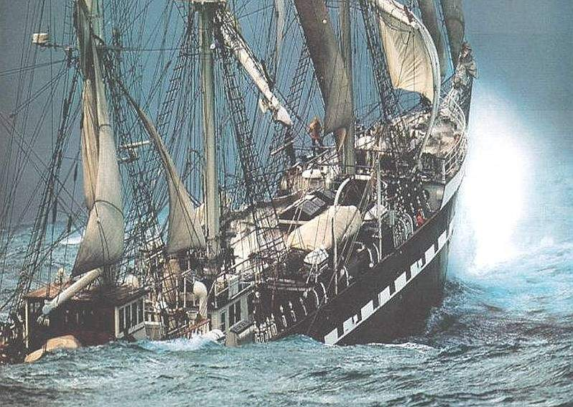

Slide 25
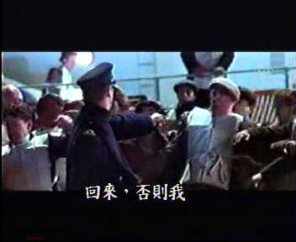

Slide 26
以身殉职
用自己喜欢的方式阅读，说说你的感受。

Slide 27
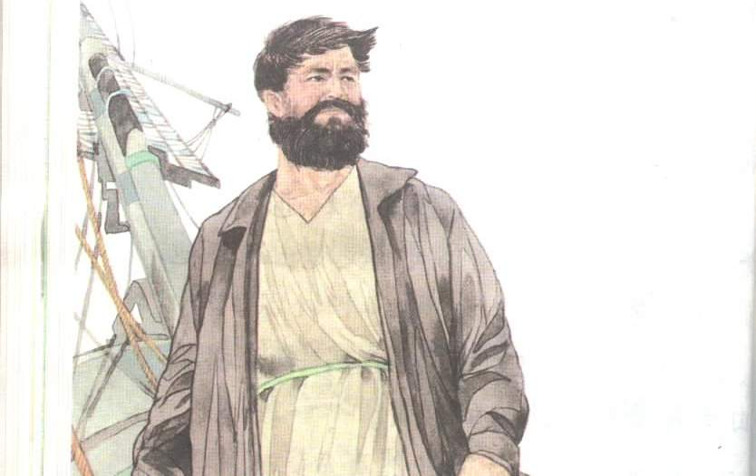
哈尔威船长一生都要求自己忠于职守，履行做人之道。面对死亡，他又一次运用了一名英雄的权利。

Slide 28
合作探究
1 先看图说说船长的神态和动作；
2 有感情朗读这段话；
3 看图背诵这段话。

Slide 30
平静从容、
视死如归

Slide 31
感 悟 理 解
“面对死亡，他又一次运用了一名英雄的权利。”
这句话是对哈尔威船长一生品德的赞颂，当面对死亡的威胁，哈尔威船长作出了以身殉职的选择。他忠于职守、舍己为人，又一次表现了他高尚的品质。

Slide 32
合作探究
在这样危急的时刻，哈尔威船长可以逃生吗？他为什么选择与“诺曼底”号一起沉入大海？
从中我们体会出了哈尔威船长强烈的责任意识和神圣的使命感，突出了船长的崇高形象。

Slide 33
全 文 总 结
《船长》这篇课文选自法国著名作家雨果的短篇小说。课文讲了哈尔威船长在“诺曼底”号客轮遭到“玛丽”号大轮船猛烈撞击即将沉没的时候，镇定自若地指挥60名乘客和船员有秩序地乘救生艇脱险，自己却坚守在船长岗位上，随着客轮一起沉入深渊的故事，歌颂了哈尔威船长忠于职守、舍己救人的崇高精神。

Slide 34
写 作 特 点
一：是通过描写人物的语言和行动来表现人物的品质。
在极其危急的境况下，哈尔威船长与机械师非常精练的对话，突出了船长的沉着、镇定、机智；
二：是在叙述中恰当地融入议论。
深刻的议论发人深省，讴歌了船长把生的希望让给别人、把死亡留给自己的舍己为人的精神和尊重妇女、爱护儿童的人性美。

Slide 35

作业布置
摘抄积累自己喜欢的有积累价值的语句。
选做：观察一个场境，进行场面描写练笔。

